Slide 1
НОД: «Удивительные факты о птицах»
(для подготовительной группы)

Slide 2
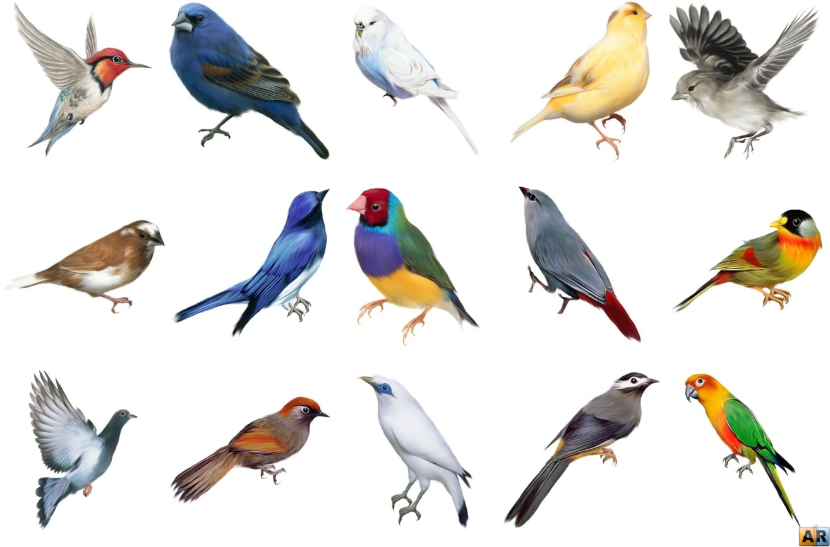

Slide 3
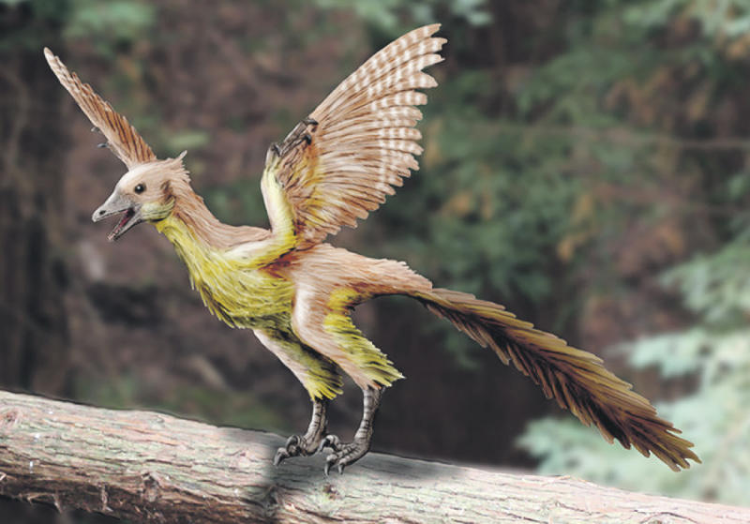
Археоптерикс

Slide 4
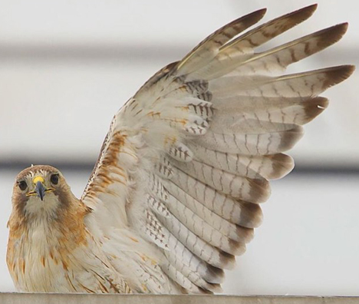

Slide 5
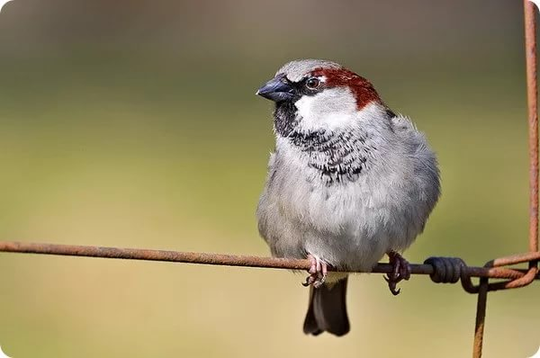
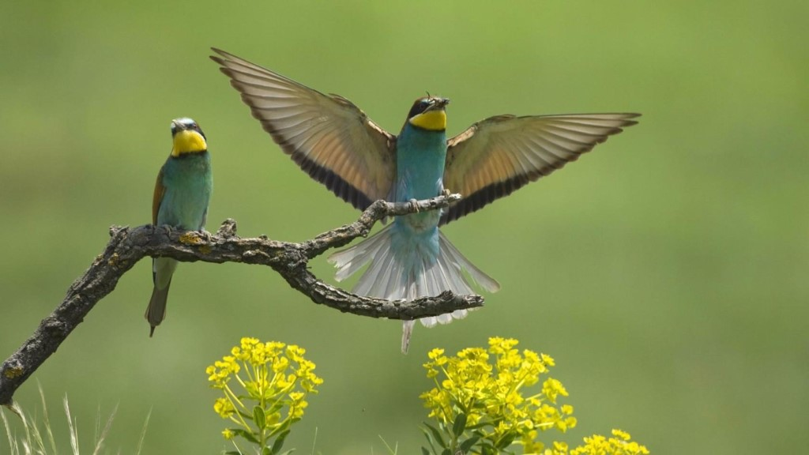

Slide 6
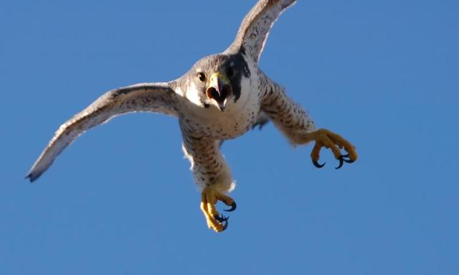
Самая быстрая птица на планете Земля из ныне живущих – сапсан

Slide 7
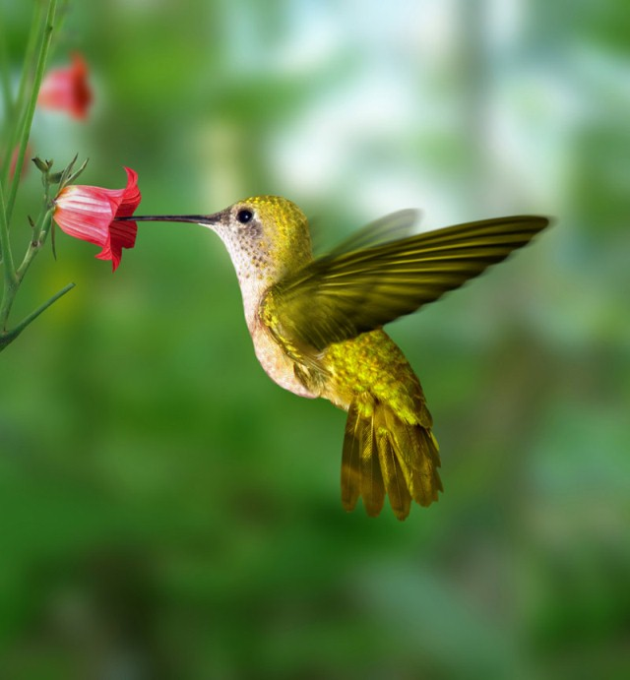
Самая миниатюрная птичка – колибри.

Slide 8
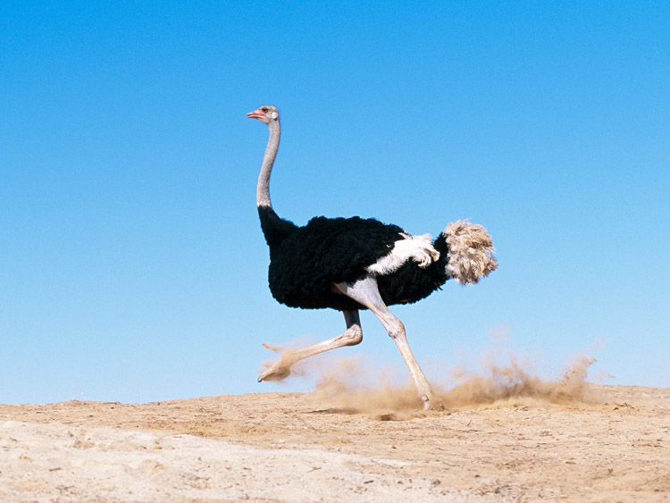
Самая большая птица в мире – страус.

Slide 9
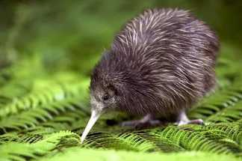
Птица без крыльев – птица киви

Slide 10
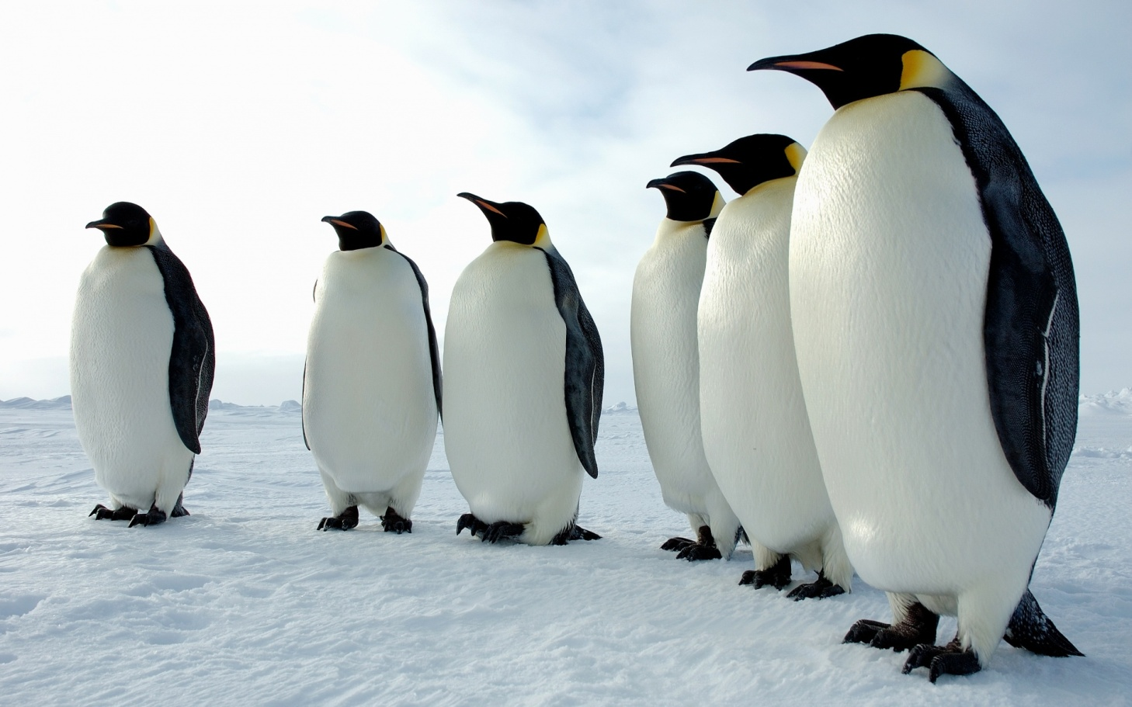

Пингвин - единственная птица, которая может плавать, но не может летать. Кроме того, это единственная птица, ходящая стоя.

Slide 11
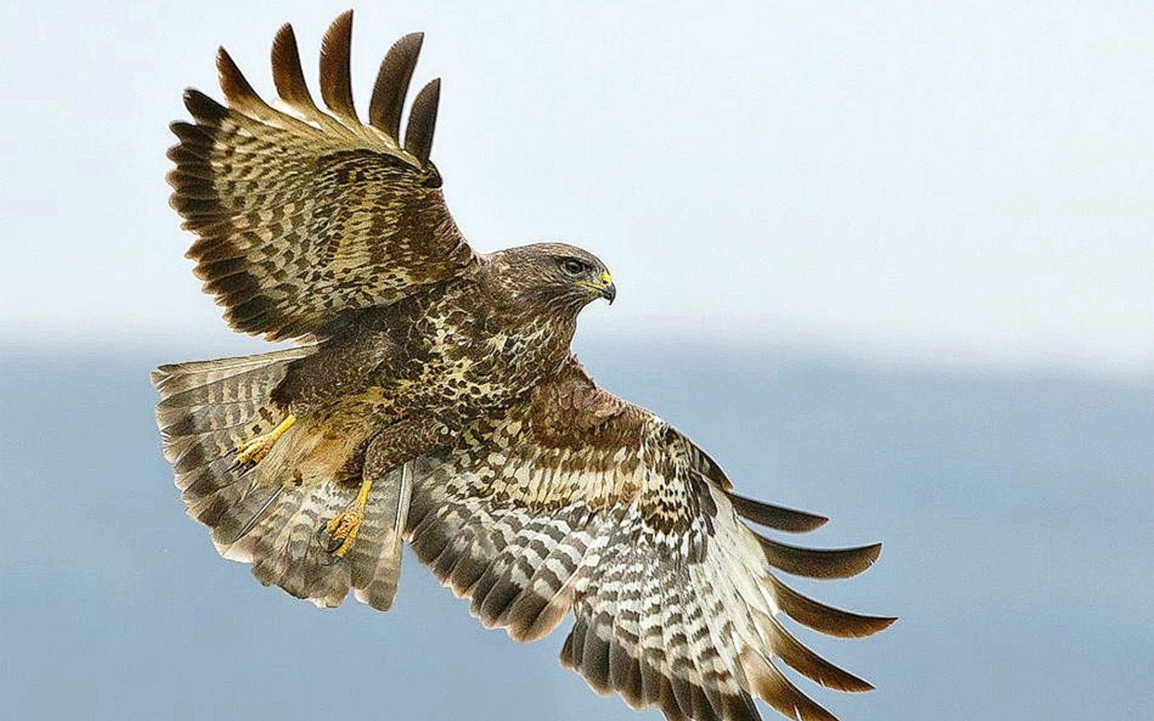
Ястребы обладают невероятно острым зрением — эти птицы способны разглядеть мышь-полёвку на расстоянии до километра.

Slide 12
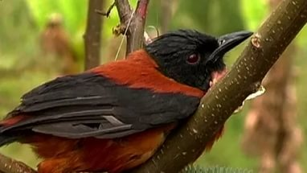
Двуцветная дроздовая мухоловка

Slide 13
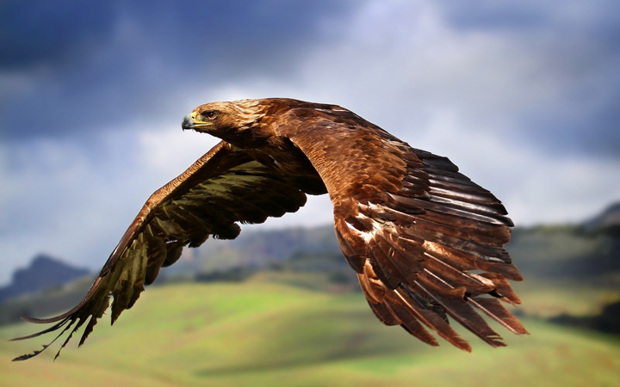
Альбатрос может спать прямо во время полета.

Slide 14
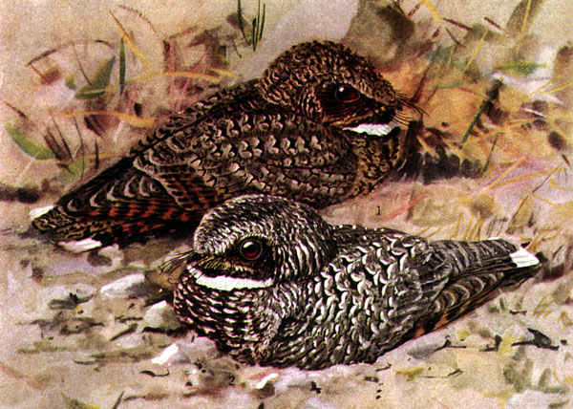
Американский белогорлый козодой

Slide 15
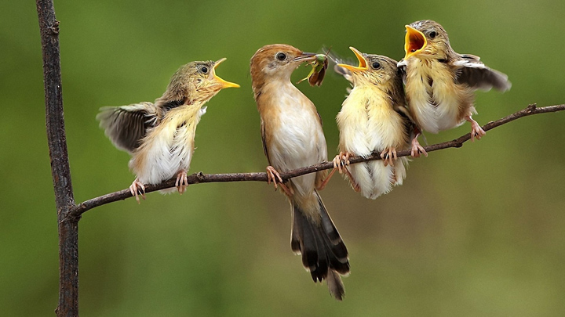
Крапивник

Slide 16
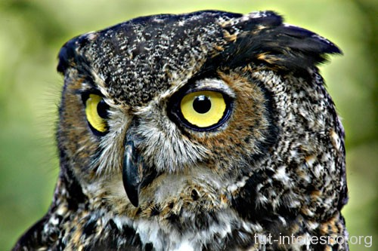
Сова

Slide 17
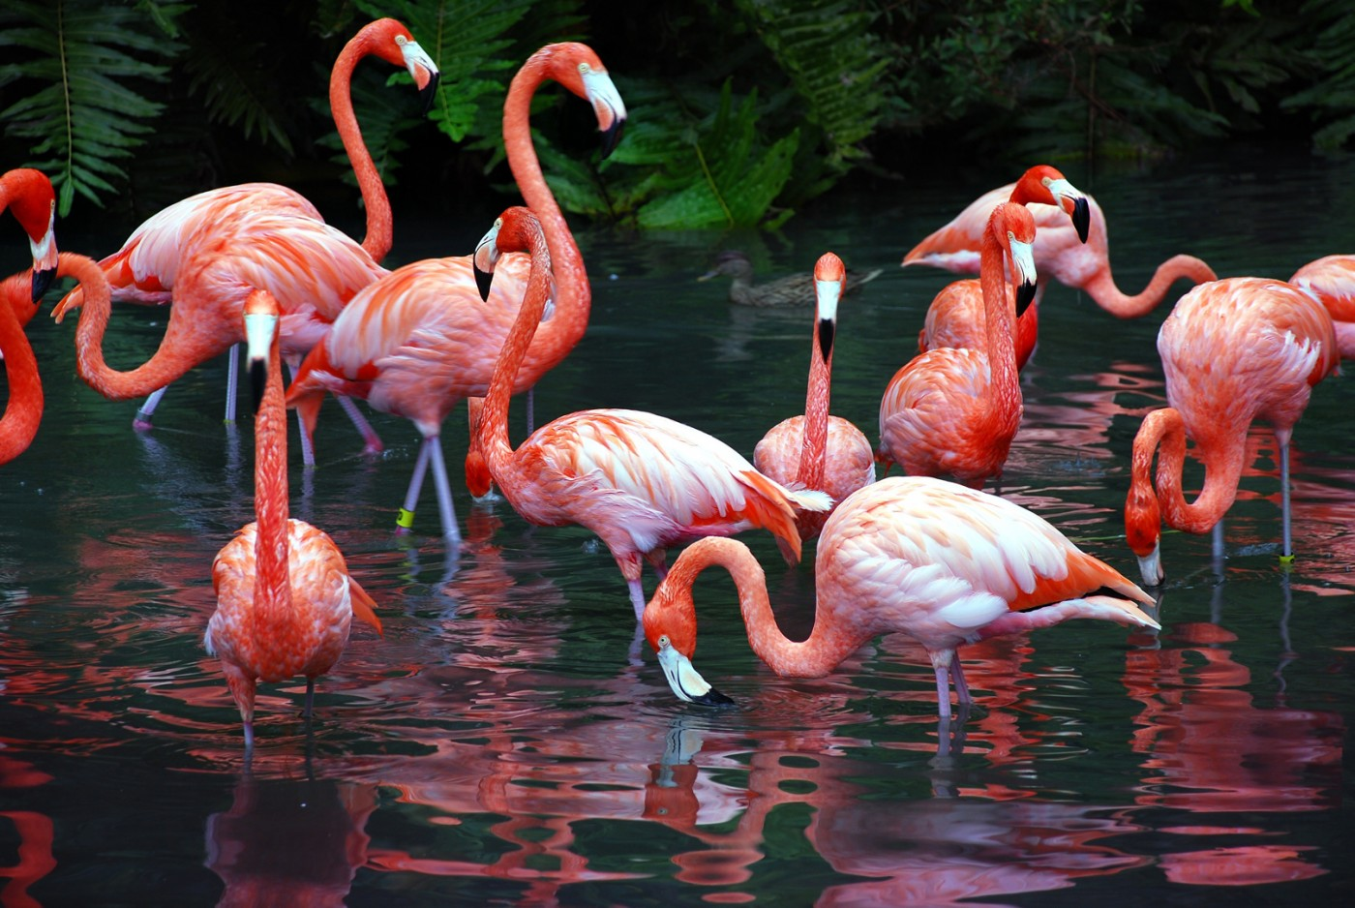
Розовые фламинго

Slide 18
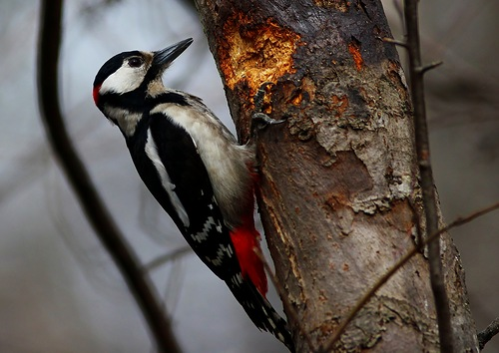
Дятел

Slide 19
Конспект НОД в подготовительной к школе группе на тему
«Удивительные факты о птицах»
Цели:
систематизировать представления об особенностях жизни птиц, способствовать развитию познавательного интереса к родной природе, подвести к выводу о необходимости бережного и заботливого отношения к птицам.
Воспитатель:
Если снег повсюду тает
День становится длинней,
Если всё зазеленело
И в полях звенит ручей.
Если солнце ярче светит,
Если птицам не до сна
Если стал теплее ветер,
Значит, к нам пришла………( весна).
Воспитатель:
Сегодня, ребята мы с вами поговорим о птицах. С приходом весны всё оживает вокруг: зеленеет трава, светит ярче и теплее солнце, весело звенят ручьи, звонко поют птицы. Домой возвращаются перелётные птицы.
Весна — время прилёта птиц, возвращаются они в строгом порядке: сначала те, кто клюёт зёрна, затем водоплавающие, потом которые питаются насекомыми. Есть даже такой праздник в апреле «ДЕНЬ ПТИЦ». Дата проведения праздника выбрана не случайно: как раз в это время из теплых краев возвращаются пернатые. Взрослые и дети в этот день благоустраивают места обитания водоплавающих птиц, вывешивают новые кормушки и скворечники.
А вы знаете, какие птицы к нам прилетают весной?

Slide 20
Дети: (гуси, утки, грачи, журавли, лебеди, скворцы и т.д.)
Кто знает, чем птицы отличаются от животных?
Дети: (Только у птиц есть перья и клюв, крылья)
Воспитатель:
Существует более чем 9500 видов птиц в мире. Ученые обычно группируют их на 30 категорий. Птицы являются наиболее распространенными из всех видов животных. Изучением птиц люди занимались издавна. Способность птиц к полету всегда восхищала человека. А превосходное пение отдельных видов можно слушать бесконечно. Сейчас мы рассмотрим интересные факты о жизни пернатых.

Slide 21
Презентация
Слайд 2
Птицы – одни из самых распространенных животных в мире, многие из видов которых, живут в непосредственном контакте с человеком. Они живут практически во всех местах планеты, и порой, ведут себя довольно необычно.
Слайд3
Птицы произошли от динозавров.
Самым первым представителем вида, от которого и произошло большинство современных птиц, был археоптерикс. Он обладал чертами, характерными как для рептилий, так и для птиц.
Слайд 4
Никакое другое живое существо, кроме птиц не имеет перьев. Основная функция заключается, чтобы помочь им летать. Они также делают птиц водонепроницаемыми и защищают от УФ-лучей и других вредных факторов.
Слайд 5
Птицы обычно имеют два, три или четыре пальца. Птица усаживается на ветвь, кладет вперед три пальца, а один назад. Птиц, которые живут на твердой земле имеют только три пальца, направленных вперед. Страусы только два пальца, которые имеют форму копыт антилоп. Птицы не падают с ветки, когда они спят, потому что их пальцы автоматически сжимаются вокруг ветки. Поскольку захват осуществляется сухожилиями, а не мышцами, птицы могут спать без опасности падения.

Slide 22
Слайд 6
Самая быстрая птица на планете Земля из ныне живущих – сапсан. Он развивает скорость более 180км/ч . Сокол-сапсан, пикируя на добычу, развивает скорость свыше 300 километров в час.
Слайд 7
Самая миниатюрная птичка – колибри. Ее вес в среднем 1,5 грамма, а размером она не больше пчелы. Колибри могут совершать до 50 взмахов крыльями в секунду, что является рекордом среди всех видов птиц на планете. Это позволяет им не только зависать на месте, но и летать назад и вниз. Также они могут лететь вбок или задом наперед. Самое маленькое гнездо принадлежит колибри (Mellisuga minima). Его диаметр примерно в 2 раза меньше грецкого ореха. .Яйцо птицы колибри самое маленькое в мире.
Слайд 8
Самая большая птица в мире – страус. Хотя, летать он не умеет, но, при беге может развивать скорость до 70 километров в час и весом до 175кг. Только через два часа яйцо страуса сварится.
Физминутка
«Аист»
Аист, аист, длинноногий,
Покажи домой дорогу.
Топай правою ногой,
Топай левою ногой.
Снова — правою ногой,
Снова — левою ногой,
После — правою ногой,
После — левою ногой.
Вот тогда придешь домой.

Slide 23
Слайд 9
В Новой Зеландии обитает единственная известная ученым птица без крыльев – птица киви, кроме того у нее нет хвоста, а перья похожи на шерсть. Если бы не строение внутренних органов и клюв, то их можно было бы принять за млекопитающих.
Слайд 10
Пингвин - единственная птица, которая может плавать, но не может летать. Кроме того, это единственная птица, ходящая стоя.
Слайд 11
Ястребы обладают невероятно острым зрением — эти птицы способны разглядеть мышь-полёвку на расстоянии до километра.
Слайд 12
Знаете ли вы, что в мире существует всего одна ядовитая птица? Это двуцветная дроздовая мухоловка, относится к отряду воробьиных и обитает в Новой Гвинее. Это и не удивительно, ведь птица питается ядовитыми жуками. У мухоловки выработался иммунитет к яду и он пропитал ее кожу и перья. Таким образом, даже прикосновение к ней может стать опасным для человека и смертельным для мелких животных. Однако то количество, которое содержится на птице, не способно убить человека и, при попадании в дыхательные пути, может вызвать лишь острый приступ кашля.
Слайд13
Альбатрос может спать прямо во время полета. У альбатроса размах крыльев достигает 3.5 метров.

Slide 24
Слайд14
Американский белогорлый козодой, обладает уникальной среди своих сородичей чертой – способностью впадать в спячку. Делают это те из них, кто живет среди пустынных ландшафтов, так как в течение зимнего сезона, количество насекомых, которыми они кормятся, резко сокращается. Забившись в пустынные расщелины, они пережидают зиму, подобно медведям.
Слайд 15
Крапивник может скормить своим птенцам около 500 насекомых и гусениц, в течение одного летнего дня.
Слайд 16
Совы не могут двигать своими глазами в стороны, а только поворачивая голову.
Слайд17
Оказывается, что розовые фламинго по своему окрасу далеко не розового цвета. Этот необычный оттенок пера придают им зеленые водоросли, которые становятся розового цвета во время переваривания.
Слайд18
Дятел может долбить по дереву с частотой до 20 раз в секунду. В среднем он ударяет от 8000 до 12000 раз в день.
Воспитатель: вот такие удивительные существа – птицы. Кто вам больше всего запомнился? Удивил?

Slide 25
Источник факта: http://amazing-facts.ru/animals/fakty_o_pticah.html
http://fakty-pro.ru/faktyi-pro-ptits/
http://top10x.ru/top-10-interesnyie-faktyi-o-ptitsah/
: http://100-faktov.ru/90-interesnyx-faktov-o-pticax/
http://brakework.ru/interesnyie-faktyi-o-ptitsah/
http://www.calend.ru/holidays/0/0/3036/

